Slide 1

Automatización de un sistema de dosificación
Primer parcial Automatización Industrial FCAL UNER 2020

Slide 2
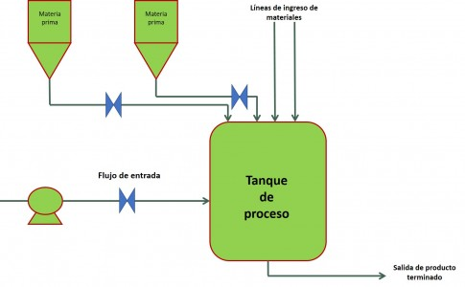
Objetivos
Automatizar el proceso de preparación de sustancias.
Facilitar la dosificación a distintas dosis de cada componente.
Permitir la visualización del proceso (mostrar errores y etapa de preparación).

Slide 3
Interfaz de control visualización

Slide 4
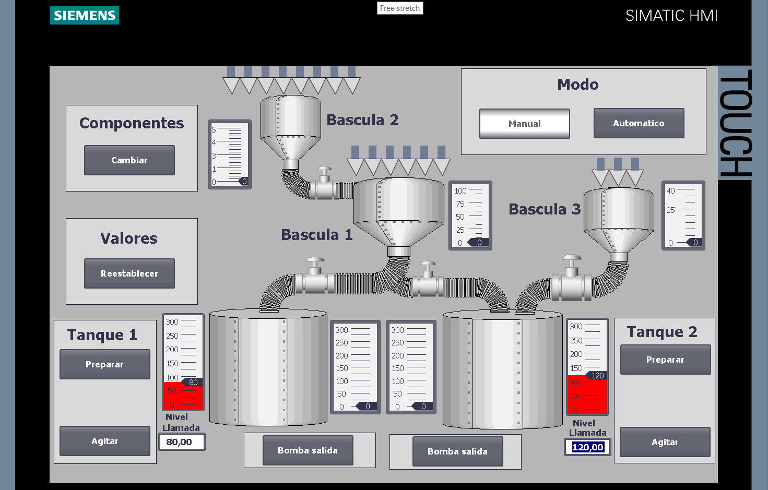

Slide 5
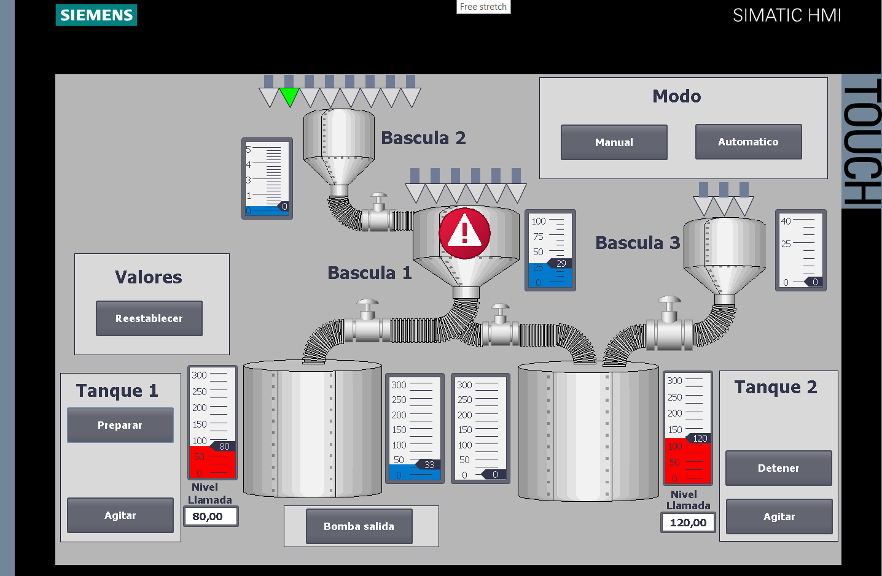

Slide 6
Interfaz de control configuración

Slide 7
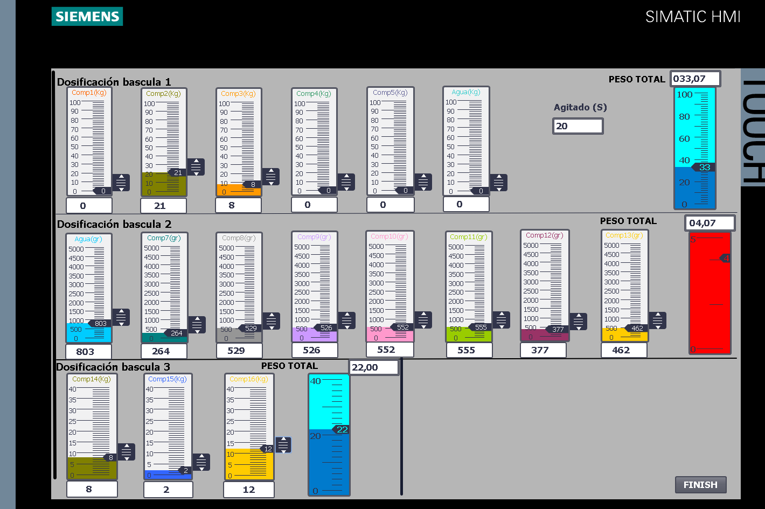

Slide 8
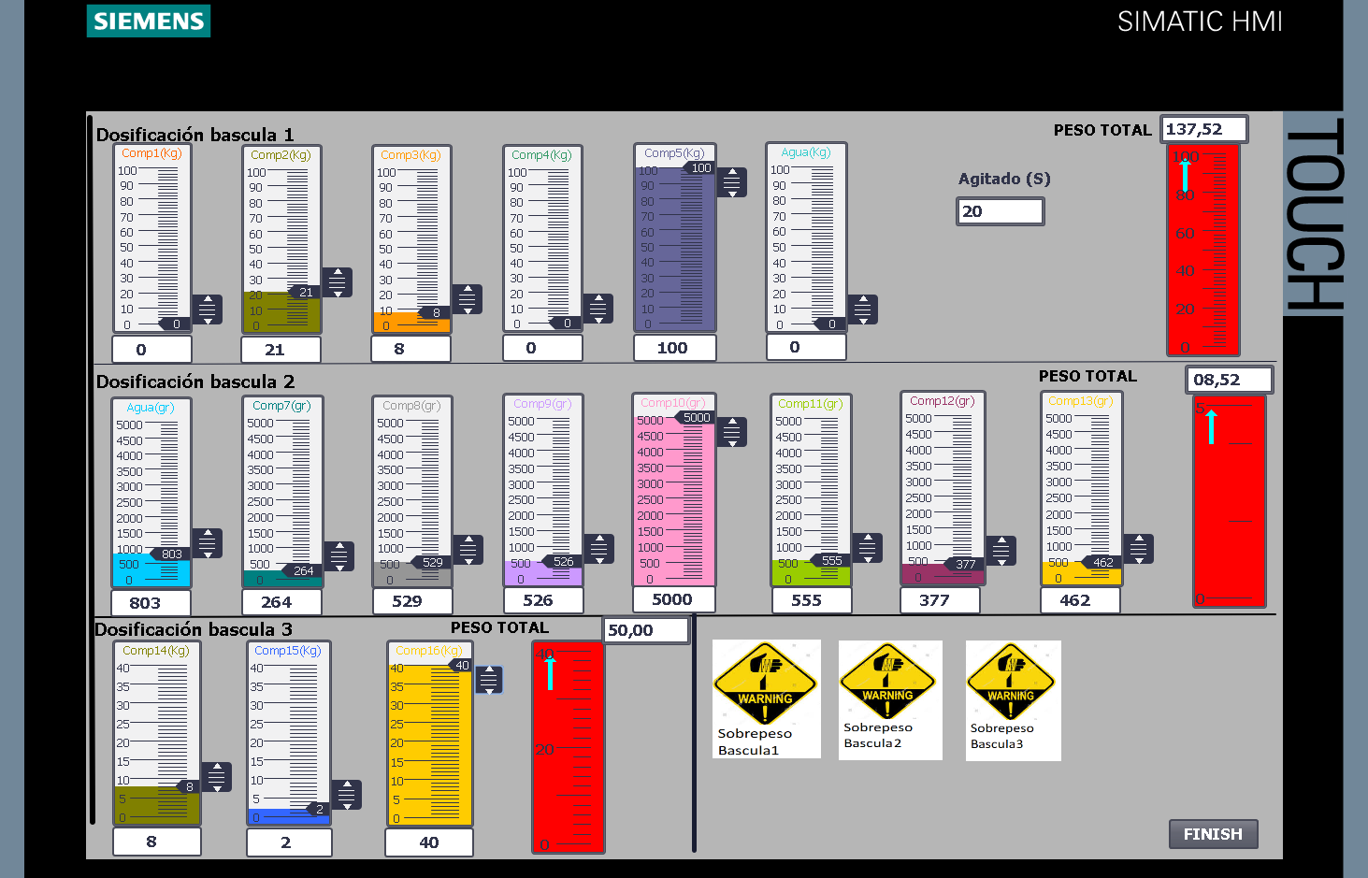

Slide 9
Diagrama de bloques de decisión

Slide 10
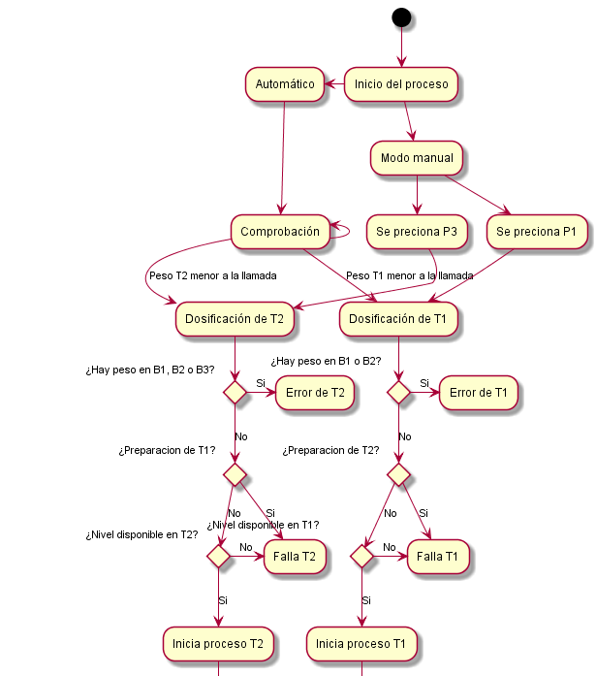

Slide 11
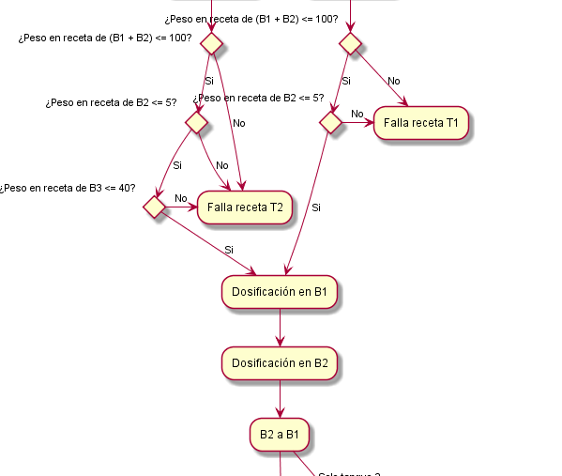

Slide 12
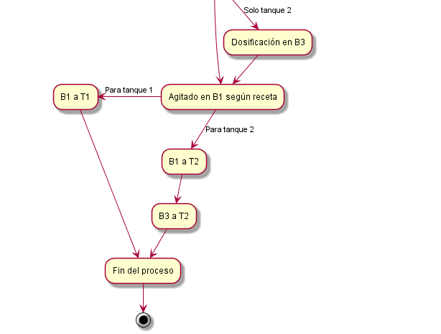

Slide 13
Conclusión final
Flexibilidad.
Facilidad.
Y el control preciso de las dosis.

